Slide 1
ארכיטקטורת מחשבים

Slide 2
שיעור ראשון
נלמד כיצד להפעיל את המהדר ב Linux של אסמבלר
נלמד כיצד לדבג תכניות
נראה מספר דוגמאות של תכניות ונדגים את החומר עצמו

Slide 3
הקדמה - התקנת מכונה וירטואלית
יש להתקין על המחשב מכונה וירטואלית דרך האתר :
https://ubuntu.com/download/desktop
יש לבחור לאחר הכניסה אל הקישור באפשרות
Ubuntu 22.04.4 LTS (the long‑term support version)
יש להקליק על הלחצן download ולשמור את הקובץ עם סיומת iso במקום כלשהו

Slide 4
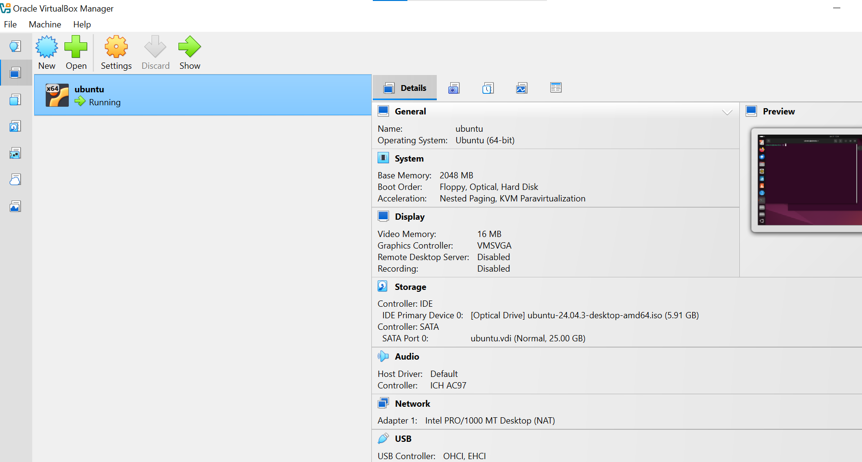
המשך התקנה
יפתח לפניכם מסך :
יש לבחור בצד שמאל ב ubuntu
ומשם ממשיכים לפי ההוראות
אחת ההוראות תדרוש מכם להקליד שם
משתמש וסיסמא. בצעו זאת.

Slide 5
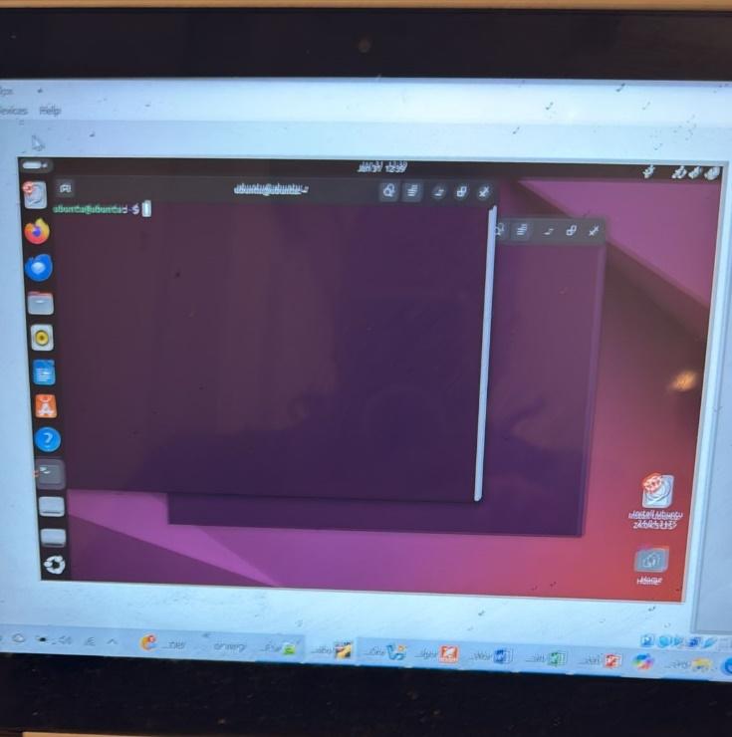
תחילת העבודה
לאחר שההתקנה עברה באופן תקין, יתקבל מסך כדלקמן :
לשם תחילת העבודה יש ללחוץ על 3 מקשים בו זמנית :
Ctrl + Alt + T
כתוצאה מכך יפתח מסוף (terminal) לצורך עבודה.
בשלב הבא – יש לבצע התקנות של כלים נדרשים

Slide 6
התקנת הכלים הנדרשים
במסוף שנפתח יש להקליד את הפקודות הבאות :
sudo apt update
sudo apt install -y nasm gcc gdb
פקודות אילו מבצעות התקנה של:
nasm → assembler
gdb → debugger

Slide 7
התקנה המשך
לאחר כל פקודה כזו תראו על המסך שורות רצות. לא להתרגש מכך
בהמשך – אם תידרשו להקליד סיסמת כניסה – בצעו זאת.

Slide 8
טרם תחילת עבודה
יש ליצור קובץ בשם gdbinit וזאת כדי לקבל סביבת עבודה נוחה.
לשם כך , מבצעים את השלבים הבאים :
1. nano ~/.gdbinit
2. כותבים את הפקודות הבאות באופן ידני או לחילופין מעתיקים ומדביקים את הפקודות לפי החומר שהמרצה חילק בהרצאה

Slide 9
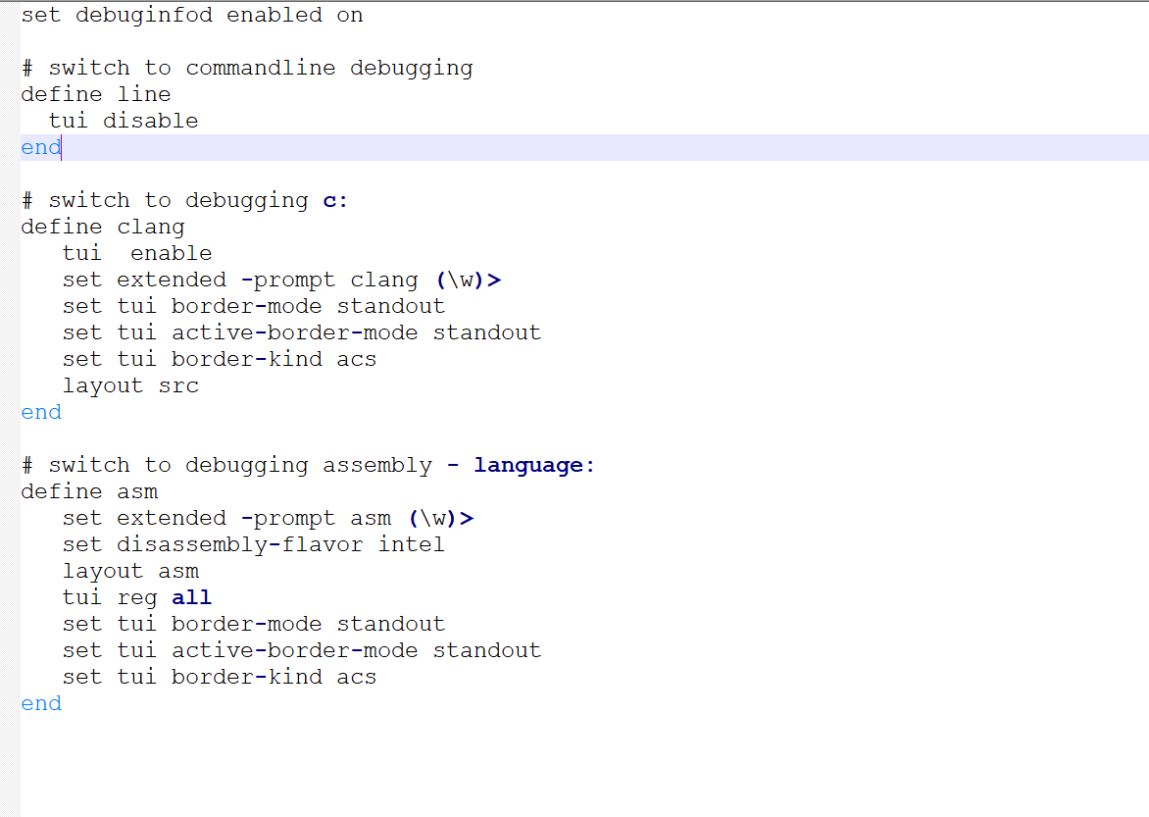
gdbinit

Slide 10
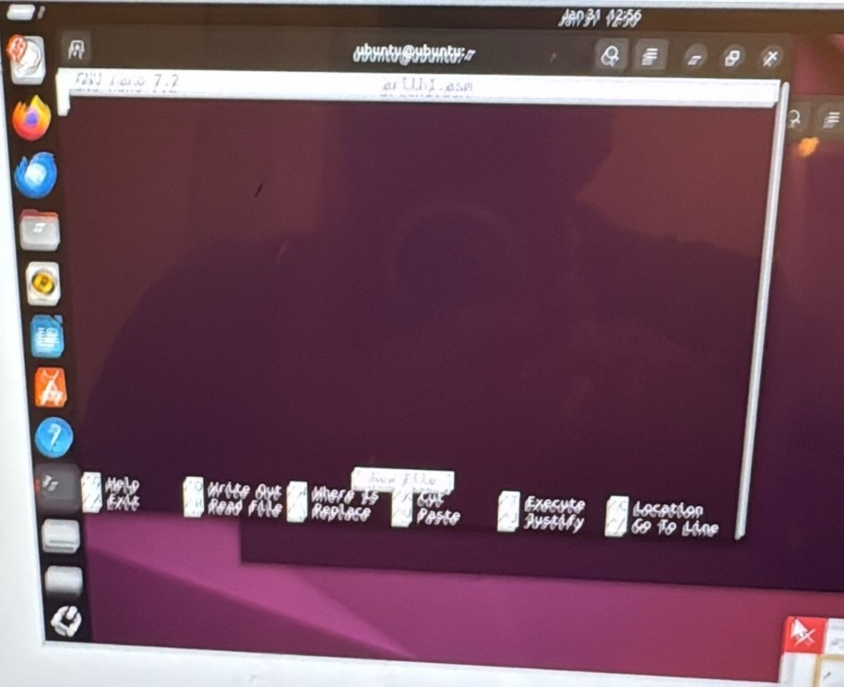
שלבי בניית תכנית
יש לרשום nano file_name.asm ויפתח החלון הבא :
בחלון זה יש לכתוב את התכנית (אם מעתיקים אז
לבצע בזהירות)
בסיום הכתיבה יש לבצע שמירה ויציאה בעזרת שתי
הפקודות שלהלן :
Ctrl + O, Enter (writes the file)
Ctrl + X (exits nano)

Slide 11
המשך
כעת , שלב ראשון בהרצה הוא להפוך את קובץ התכנית .asm לקובץ object באמצעות NASM , תוך אפשרות "לדבג" את התכנית :
nasm -f elf64 file_name.asm -o file_name.o
במידה ואין טעויות , לא יתקבל כל משוב מפקודה זו.
בהמשך יש להפעיל את linker תוך שימוש בפקודה :
gcc –o file_name file_name.o
ע"י כך נקבל קובץ הרצה

Slide 12
המשך
כדי לבצע debugging לתכנית בעזרת gdb יש לבצע את הפקודה :
gdb ./file_name וזאת ללא כל סיומת.
שלב הבא – מוסיפים נק' break באופן הבא : רושמים break main ואז תיווצר עצירה בשורה של main (יש לדאוג כי קובץ התכנית יכיל תווית main)
שלב הבא – רושמים run כדי להריץ את התכנית
שלב הבא : רושמים layout asm ואז יפתח חלון של ה debugger של התכנית.
כעת רושמים בחלון של ה debugger : layout regs כדי לעקוב אחר הדגלים

Slide 13
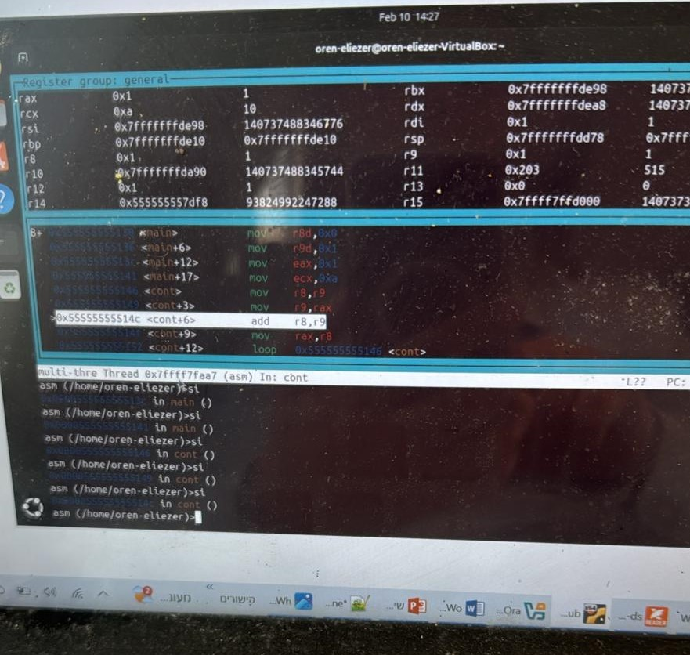
תמונת הדיבגר – כללית
כפי שניתן לראות , המסך מחולק לשניים : החלק העליון מכיל את האוגרים והדגלים ואילו התחתון מכיל את הפקודות.

Slide 14
המשך
כדי להריץ את התכנית צעד אחר צעד , רושמים si ואז בחלון שנפתח קודם לכן ניתן לעקוב אחר הרצת התכנית
הערה : יתכן כי תוכן האוגרים לא יוצג למסך למרות הפקודה layout regs . לכן מומלץ תחילה להריץ את התכנית בעזרת הפקודה si צעד אחר צעד ואז לנסות שוב.
פקודה שימושית נוספת היא x/10i $rip אשר מראה את זרימת התכנית באופן ברור יותר

Slide 15
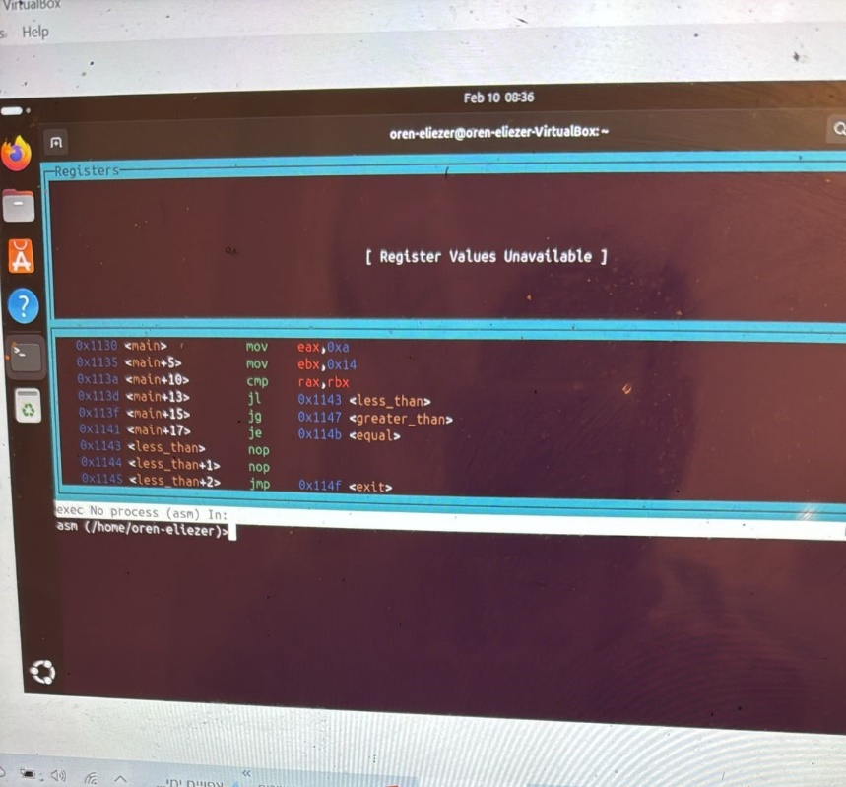
תמונת debugger לאחר ביצוע פקודת asm

Slide 16
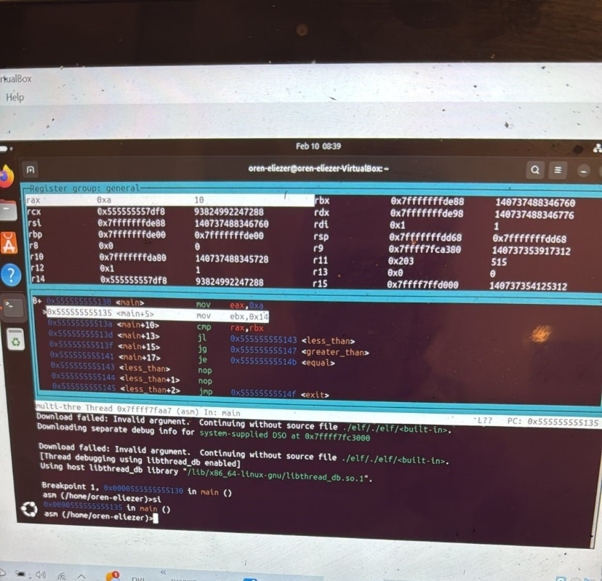
תמונת debugger לאחר פקודת si

Slide 17
שמירה והצגת הקובץ
כדי להציג את הקובץ לאחר שנכתב ב ubunto, יש לצאת מה debugger כלומר לצאת מ gcc ע"י הקלדה של exit , ואז רושמים cat file_name עם הסיומת asm.
לאחר מכן, סימון של התכנית עם העכבר וכן לחיצה על העכבר הימני תוביל אתכם לתפריט שבו אחת האופציות תהיה copy. כעת ניתן יהיה להעתיק את התכנית אל notepad (הערה – לא תמיד אפשרות זו פעילה ואז יש להעתיק את הפקודה שורה אחר שורה דהיינו לכתוב כל שורה ידנית) .
כדי לאתר את הקובץ ואת מיקומו , יוצאים מה debugger ורושמים pwd ואז מקבלים את שם התיקייה שבה נמצא הקובץ.
כדי לאתר את כל הקבצים בתיקייה הזו רושמים ls ושם ניתן למצוא את כל הקבצים , ביניהם גם את קובץ התכנית הספציפית.

Slide 18
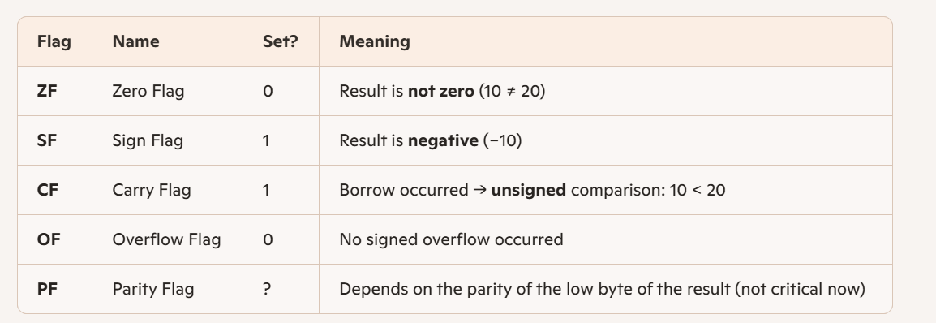
תוכן הדגלים בתכנית
section .text
global _start
_start:
mov rax, 10
mov rbx, 20
cmp rax, rbx
jl less_than
jg greater_than
je equal

Slide 19
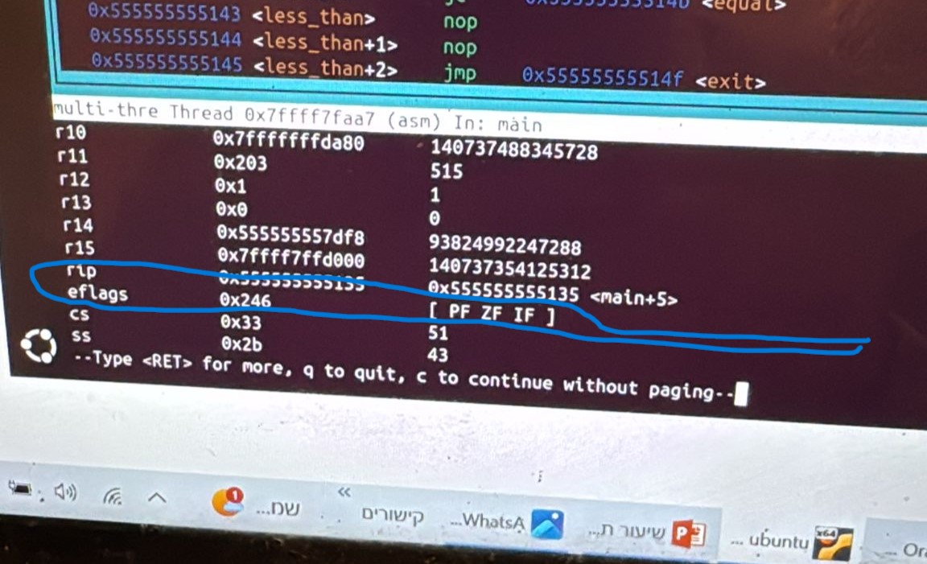
דגלים המשך
כדי לעקוב אחר תכני הדגלים , יש לרשום info registers ואז בין האוגרים ניתן יהיה להבחין באוגר הדגלים.

Slide 20
תכנית דוגמא - תנאים
תכנית זו מאתחלת שני אוגרים rax, rbx , בודקת איזה מהם מכיל תוכן גדול יותר ומדפיסה את היחס ביניהם.
נשמרה תחת השם conditional.asm
התכנית לא תדפיס דבר ולכן יש לדבג אותה שלב אחר שלב.
התכנית בודקת את היחס בין תכני האוגרים ע"י פקודת השוואה cmp אשר מבצעת חיסור בין התוכן של rax לתוכן של rbx ומשפיעה אך ורק על הדגלים. תוצאת החיסור לא נשמרת כלל.

Slide 21
תכני הדגלים המשך
הסבר : בתכנית rax מכיל ערך נמוך יותר מ rbx ולכן ברגע שמחסרים מערך ראשון ערך שני גבוה יותר מתקבלת תוצאה שלילית.
על כן , התוצאה שונה מאפס ולכן zf=0 דגל הסימן sf=1 כי התוצאה שלילית.
דגל הנשא cf=1 כי נוצר לווה – borrow
דגל הגלישה of=0 כי אין גלישה
דגל הזוגיות pf תלוי במספר האחדים בתוצאה.
בכל אופן אוגר הדגלים מראה 0x287 בהתאם לדגלים הנ"ל

Slide 22
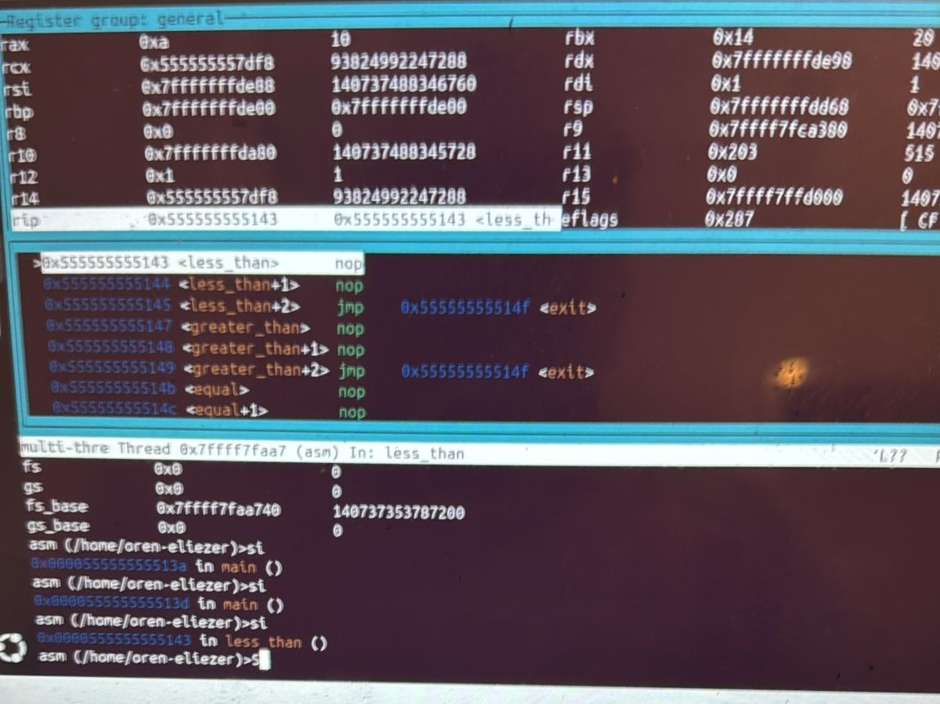
תמונת הdebugger והדגלים
ניתן לראות כי היות ותוכנו של rax קטן מזה של rbx אזי מגיעים אל התנאי jl כלומר מבצעים קפיצה אשר מתארת כי rax<rbx

Slide 23
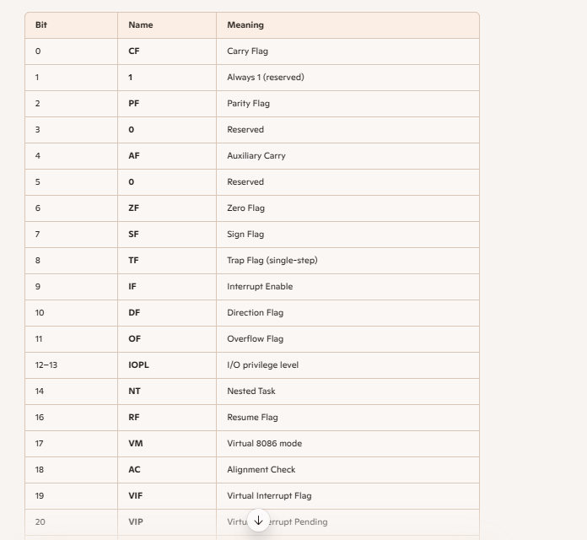
סיביות אוגר הדגלים

Slide 24
דגלים המשך
מכיוון ש rax < rbx אזי תתרחש קפיצה עקב הפקודה jl
טרם הפקודה jl מתבצעת השוואה בין תכני שני האוגרים הנ"ל ע"י rax-rbx=10-20=-10 אלא שהתוצאה לא נשמרת.
מאחר והתוצאה שלילית , הדגלים שמושפעים הינם :
CF=1 (כשהתוצאה שלילית אז דגל הנשא דולק)
ZF=0 וזאת משום שתכני האוגרים אינם זהים (כלומר תוצאת החיסור אינה אפס)
SF=1 משום שתוצאה שלילית
OF=0 משום שאין גלישה
כל הנ"ל מתרגם לכך שאוגר הדגלים מקבל ערך של 0x287

Slide 25
תכנית המסכמת 5 מספרים תוך שימוש בלולאה sumjump
התכנית מריצה לולאה תוך שימוש בפקודה jmp ומחשבת את הסכום 5+10+15+20+25
.לשם כך מגדירים את rax כאוגר מסכם , את rbx אשר יכיל בתחילה את 5 ויקודם בכל שלב בלולאה ב – 5 , ואת rcx כמונה של הלולאה – לכן מאותחל ב 5.
בכל שלב בלולאה האוגר rbx מקודם ב 5 ואילו rax משמש כמסכם. כמו כן מונה הלולאה rcx יורד ב 1
בכל שלב בלולאה מתבצעת השוואה בין תוכנו של rcx ל 0 שהוא תנאי הסיום ללולאה.

Slide 26
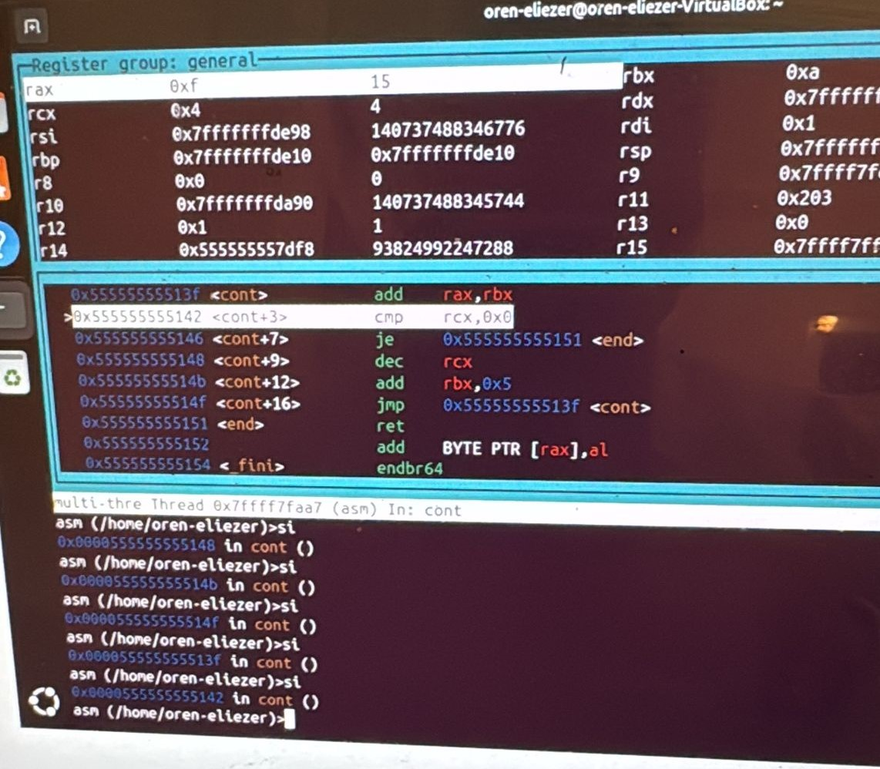
תמונת הדיבגר לאחר שני שלבים
ניתן לראות את תמונת ה debugger לאחר שני שלבי לולאה :

Slide 27
גרסה נוספת לאותה תכנית העושה שימוש בפקודת loop –sumloop
בתכנית זו בוצע שימוש בפקודת LOOP. לשם כך יש לאתחל אוגר ראשון בכתובת המערך דהיינו שימוש באוגר מצביע ואוגר שני במספר איברי המערך – rcx .
בלולאה עצמה מבצעים : 1. סיכום תוכנו של rbx עם rax
2. קידומו של rbx ב 5
3 . שימוש בפקודת loop אשר מקטינה את האוגר rcx ב 1 ומשווה לאפס. כל עוד rcx שונה מאפס , הלולאה תמשיך כרגיל

Slide 28
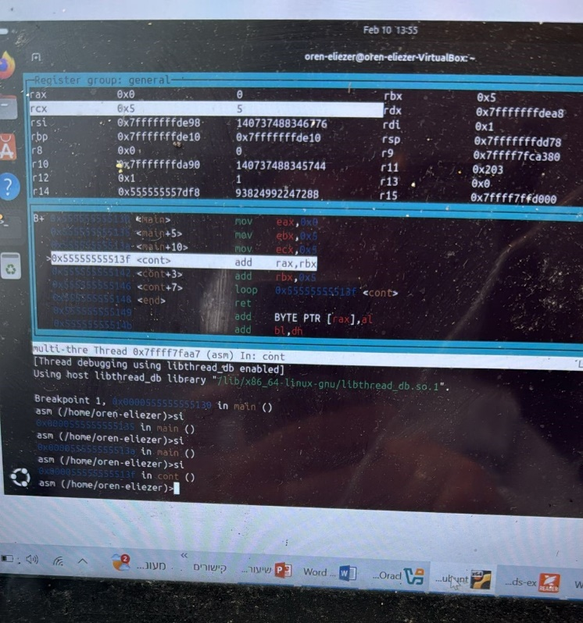
תמונת דיבגר

Slide 29
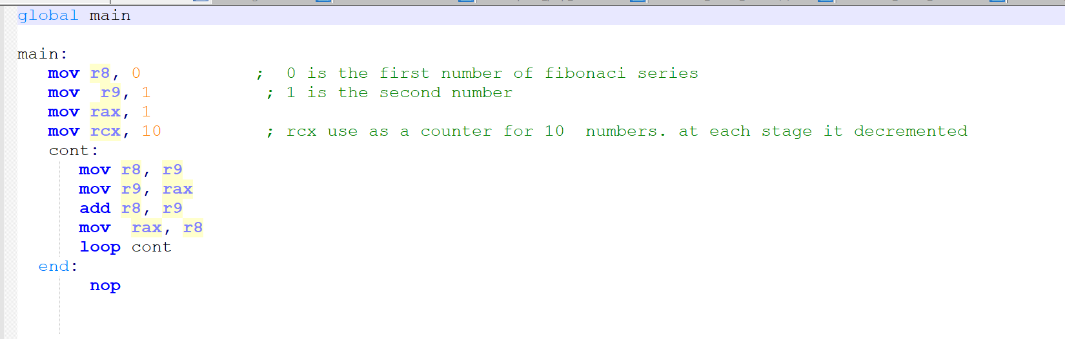
סדרת פיבונצ'י

Slide 30
פיבונצ‘י המשך
השתמשתי באוגרים כלליים r8, r9 וכן ב rax על מנת לחשב את הערך השלישי בסדרה.
העקרון הוא לאתחל את r8 ב 0 , את r9 ב 1 ,לסכם אותם ואת הסכום לאחסן ב rax.
בכל שלב בלולאה תוכנו של r9 עובר ל r8 , תוכנו של rax עובר אל r9 ואז הסכום של r8 עם r9 עובר ל rax.
התכנית מחשבת את כל הערכים בסדרה עד לאיבר העשירי.

Slide 31
Debugger

Slide 32
פקודות כפל
באסמבלר קיימות שתי MUL ,IMUL
MUL משמשת לכפל של מספרים לא מסומנים והאחרת משמשת לכפל של מספרים מסומנים.
דוגמא :
mov rax, 6
mov rbx, 7
mul rbx

Slide 33
פקודות כפל המשך
מה מבצעת MUL ? היא כופלת את אוגר rax באופרנד אשר יכול להיות מספר או אוגר אחר , ואת התוצאה שומרת בזוג אוגרים : rdx:rax , כלומר נשמר מקום של 128 ביטים לתוצאה.
בדוגמא האחרונה כופלים 6 ב 7 ומקבלים 42 אשר נשמר ב rax והיות והתוצאה איננה חורגת מ 64 ביט , היא נשמרת ב rax בעוד ש rdx מאופס.
פקודת IMUL פועלת באופן דומה אלא שהכפל נעשה באמצעות כפל של מספרים מסומנים.

Slide 34
חישוב עצרת של מספר
לצורך חישוב עצרת של מספר אין צורך בגרסה של מספרים מסומנים ולכן נשתמש ב MUL.
נדגים להלן תכנית אשר מחשבת את 10!

Slide 35
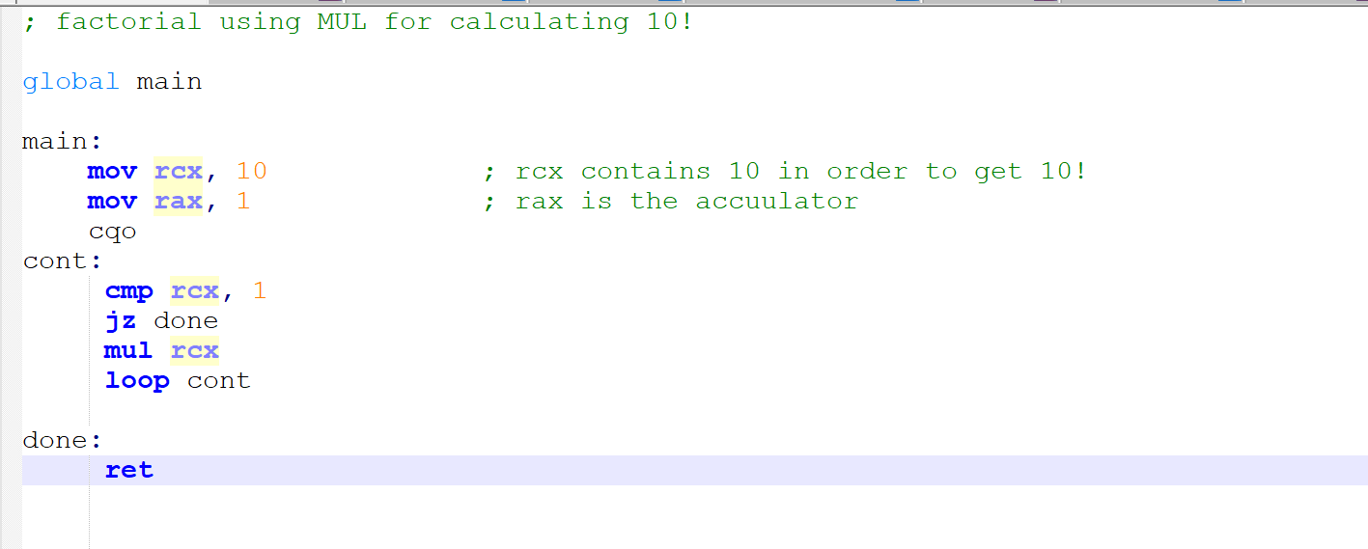
תכנית לחישוב עצרת

Slide 36
הסבר
כדי לחשב 10! נאחסן את המספר 10 באוגר rcx ונאתחל את rax בערך של 1 כדי ש rax ישמש ככופל בכל אחד מן השלבים.
הכפל יתבצע ע"י הפקודה mul rcx אשר כופלת את תוכנו של rax בתוכנו של rcx
חשוב טרם ביצוע הכפל ולפני הכניסה ללולאה לרשום את הפקודה cqo. פקודה זו מנקה את rdx ומאפסת אותו וזאת על מנת לקבל תוצאה אמיתית.
בשלב הבא תוכנו של rcx ירד ב 1 ובכל שלב תתבצע השוואה בין תוכנו של rcx לאפס לצורך סיום הלולאה.
למרות שהתוצאה גבוהה – מעל 3 מיליון, היות והאוגרים שאנו עובדים איתם הינם בני 64 ביט, התוצאה תישמר ב rax בעוד ש rdx מאופס.

